Slide 1
MATLAB与金融计算
单因子资产定价模型的实证检验
蒋志强
zqjiang.ecust@qq.com

Slide 2

实验内容
时间序列检验
单资产检验
多资产检验：Wald, LR, LM
横截面检验
排序法
Fama-MacBeth回归

Slide 3

CAPM的时间序列检验
CAPM模型是从理想的金融世界推导出来的，这个模型到底是否成立的呢？
市场模型：
CAPM模型：
市场模型的 α_{i} = 0 等价于 CAPM成立
CAPM时间序列估计和检验的基本问题

Slide 4
时间序列：单资产估计与检验
对于 N 个资产，CAPM 隐含着 α_{i} = 0
考虑单个资产i ，在线性回归模型的假设下可用 t 检验来检验市场模型：
H₀: α_{i} = 0 ; H₁: α_{i} ≠ 0
如果H₁成立，该资产存在超额回报率（正的或者负的），有何意义？

Slide 5
时间序列：单资产估计与检验
单个资产CAPM检验步骤：
用OLS估计市场模型，得到 α_{i} 的估计值
计算 α_{i} = 0 的 t 检验统计量
确定显著性水平，比较分位数或计算p值，作出统计推断

Slide 6
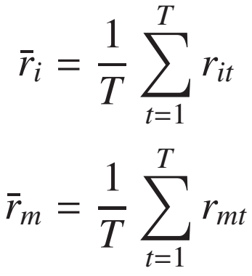
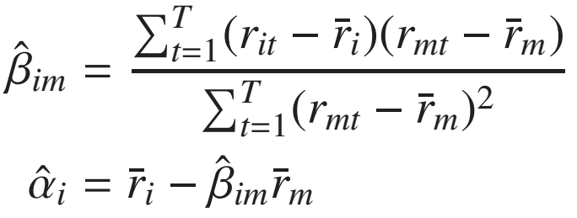
时间序列：单资产估计与检验
假设观察到总体的T个样本，则时间序列回归方程为：
最小二乘估计量为:

Slide 7

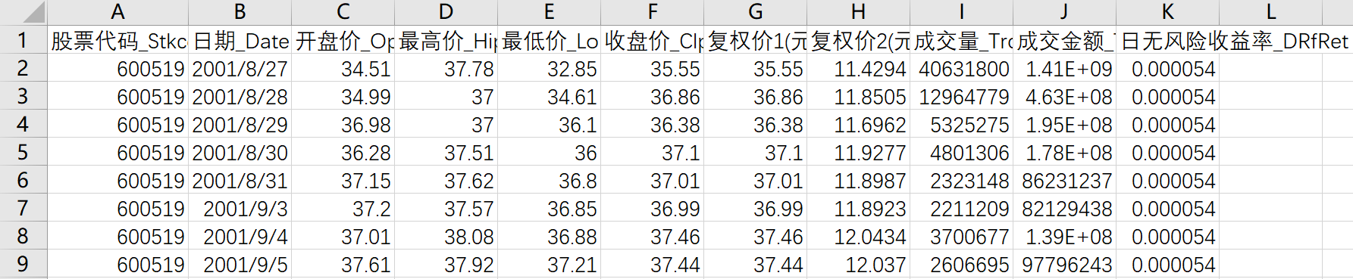
时间序列：单资产估计与检验
CAPM的单资产检验，以贵州茅台为例。
数据
资产数据：2001-2018贵州茅台日度数据；
市场数据：2001-2018沪深300指数日度数据；
无风险利率：2001-2018无风险利率。

Slide 8
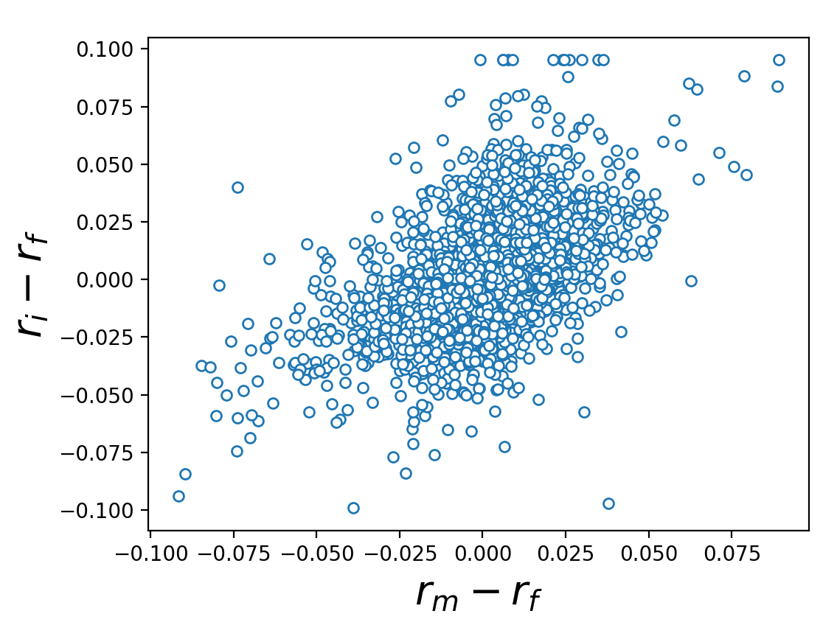
时间序列：单资产估计与检验

Slide 9
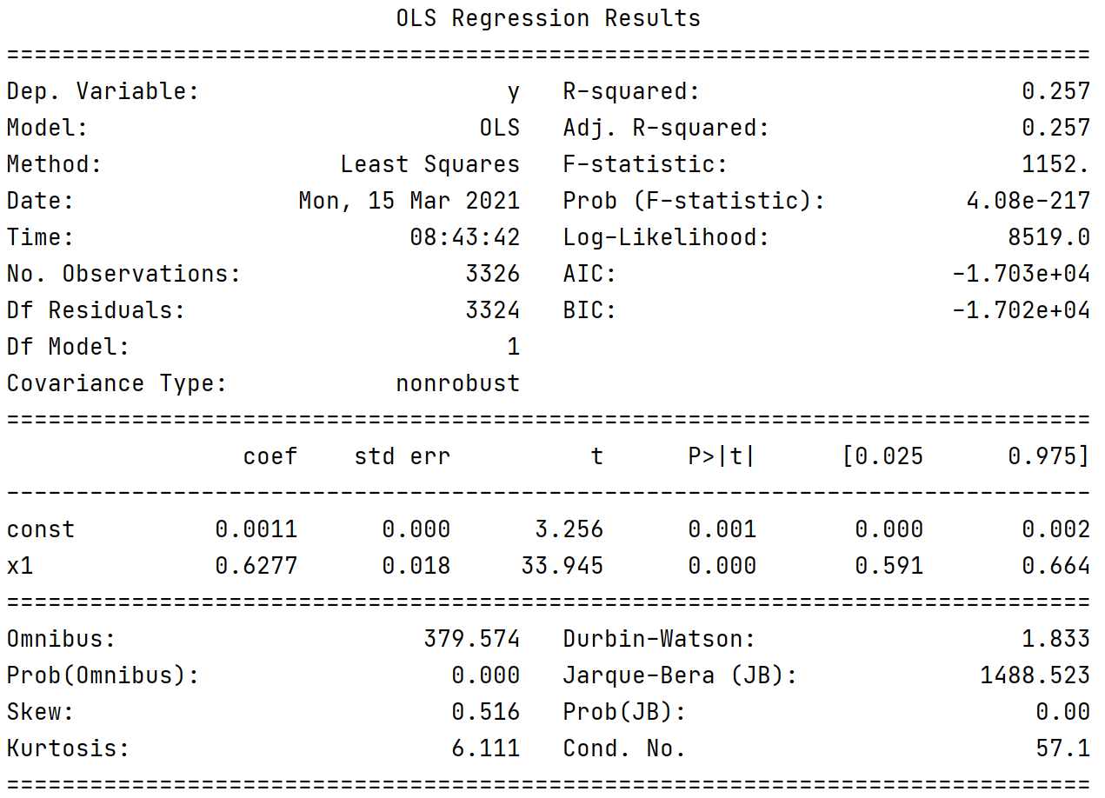
时间序列：单资产估计与检验

Slide 10
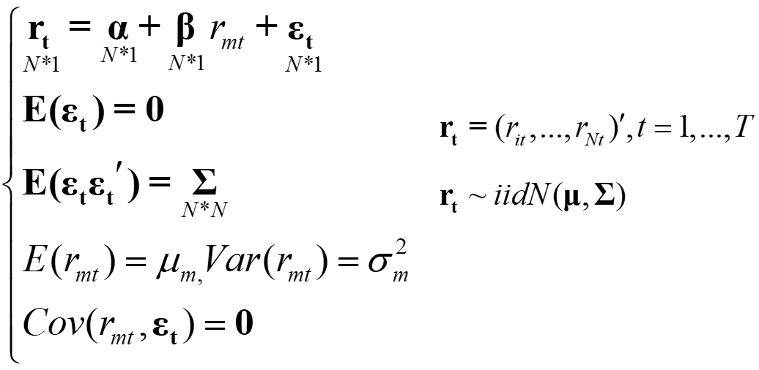
CAPM的多资产估计与检验
考虑N个资产，CAPM需联合检验
H₀: α₁ = α₂ =, …, α_{N} = 0
把单资产的回归方程写成矩阵形式

Slide 11
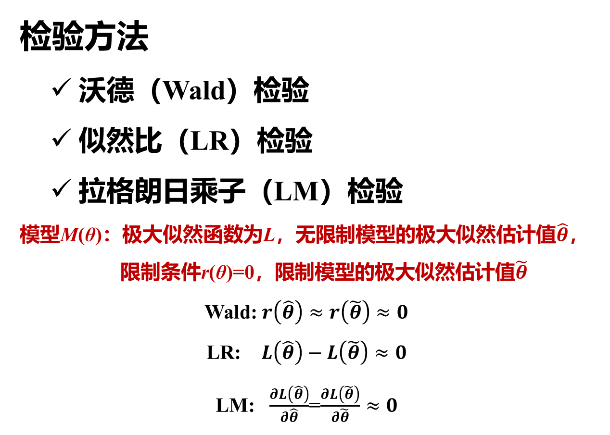
时间序列：多资产估计与检验
检验方法
沃德（Wald）检验
似然比（LR）检验
拉格朗日乘子（LM）检验
模型M(θ)：极大似然函数为L，无限制模型的极大似然估计值$\hat{θ}$，
限制条件r(θ)=0，限制模型的极大似然估计值$\tilde{θ}$
Wald: $r\left(\hat{θ}\right)≈r\left(\tilde{θ}\right)≈0$
LR: $L\left(\hat{θ}\right)−L\left(\tilde{θ}\right)≈0$
LM: $\frac{∂L\left(\hat{θ}\right)}{∂\hat{θ}}$=$\frac{∂L\left(\tilde{θ}\right)}{∂\tilde{θ}}≈0$

Slide 12

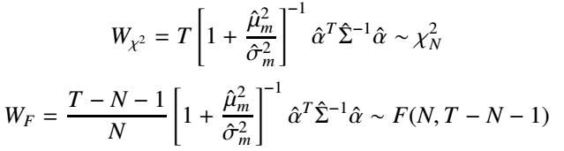
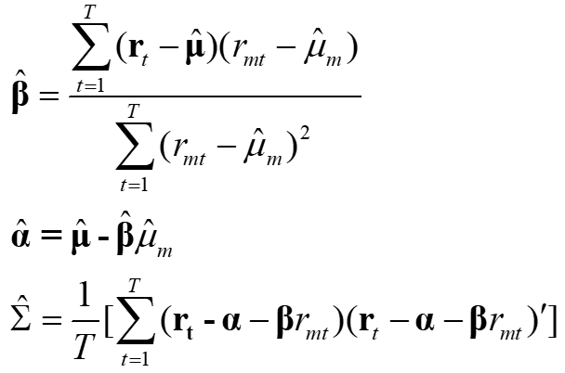
时间序列：多资产估计与检验
Wald Test 检验步骤
利用最小二乘法估计模型参数
计算Wald检验统计量
根据统计量计算 p-value（chi2cdf, fcdf）

Slide 13

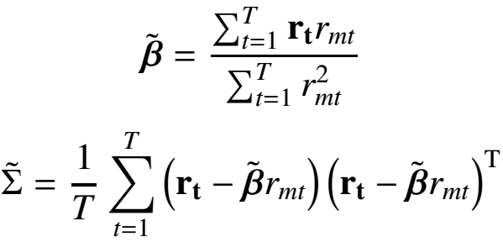
时间序列：多资产估计与检验
LR Test 检验步骤
估计限制模型的参数（α_{i} = 0）
估计无限制模型的参数
构造统计量（|A|矩阵A的行列式）
根据统计量计算 p-value
限制模型
无限制模型

Slide 14
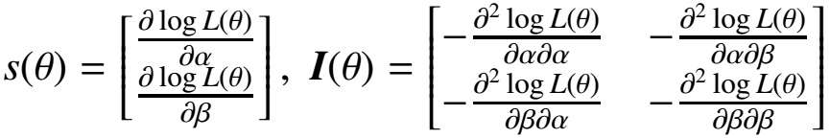
时间序列：多资产估计与检验
LM Test 检验步骤
估计限制模型的参数（α_{i} = 0）
计算无限制模型似然函数的得分向量和信息矩阵
构造统计量
根据统计量计算 p-value

Slide 15
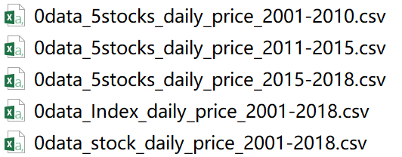
时间序列：多资产估计与检验
CAPM的多资产检验，以贵州茅台、五粮液、山西汾酒、酒鬼酒、古井贡酒、泸州老窖为例。
数据
资产数据：2001-2018 贵州茅台、五粮液、山西汾酒、酒鬼酒、古井贡酒、泸州老窖日度数据；
市场数据：2001-2018 沪深300指数日度数据；
无风险利率：2001-2018 无风险利率。

Slide 16
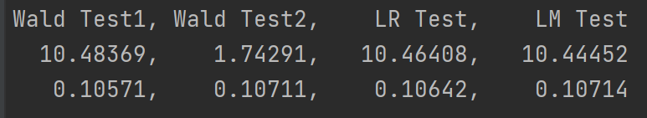
时间序列：多资产估计与检验
联合检验不能拒绝原假设，因此，检验股票不存在超额回报率。
结论：多资产联合检验支持CAPM

Slide 17
横截面：排序法
惯性效应：过去表现好的股票（赢家）会继续表现好，过去表现差的股票（输家）会需继续表现差
反转效应：过去表现好的股票会表现差，过去表现差的股票会表现好
如何实证检验？排序法！

Slide 18
横截面：排序法
启发：
构建赢家组合和输家股票组合
计算赢家组合和输家组合的平均收益率
对两个组合收益率进行差异性检验

Slide 19
横截面：排序法
排序法步骤：
1. t 时刻 构建投资组合
计算前N个月的累积收益率
将股票累积收益率排序、分组构造投资组合
2. t 时刻 持有投资组合
计算持有投资组合M个月的累积收益率

Slide 20
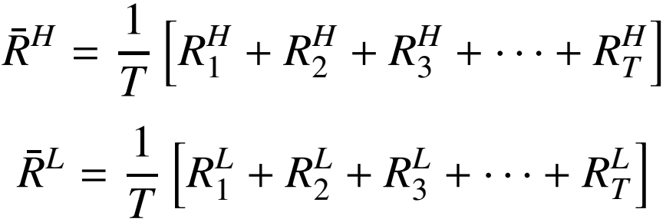
横截面：排序法
排序法步骤：
3. t → t+1，重新分组构造投资组合，计算组合收益率（重复1, 2步）
因此，在t = 1, 2, …, T，可有：
赢家组合收益率序列：{R₁^{H}, R₂^{H}, R₃^{H}, …, R_{T}^{H}}
输家组合收益率序列：{R₁^{L}, R₂^{L}, R₃^{L}, …, R_{T}^{L}}
计算高低β组合的平均收益率

Slide 21

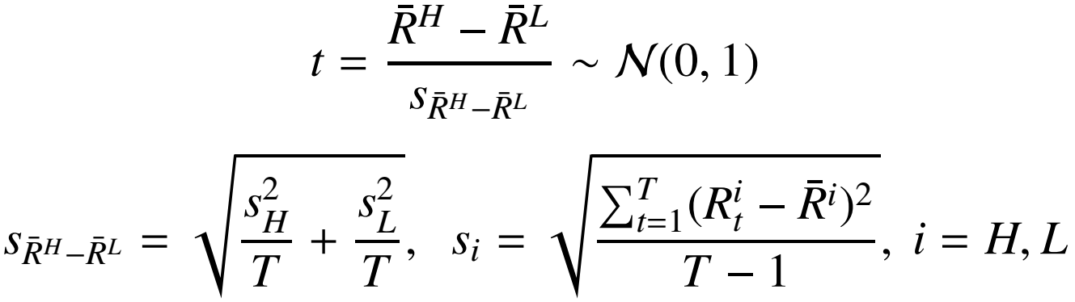
横截面：排序法
排序法步骤：
4. 计算 t 统计量
零假设：
若赢家和输家的平均收益率没有显著区别，不存在动量和反转效应。
惯性：赢家收益大于输家收益；反转：赢家收益小于输家收益

Slide 22
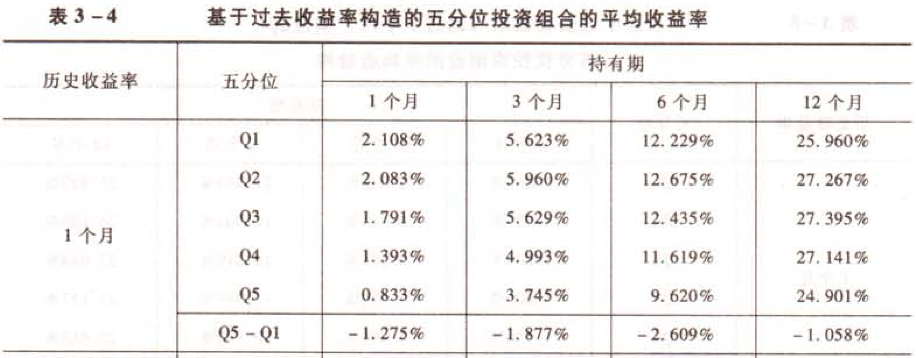
横截面：排序法
数据：1990-2009, 上海股市
输家
赢家
存在反转效应！！！

Slide 23
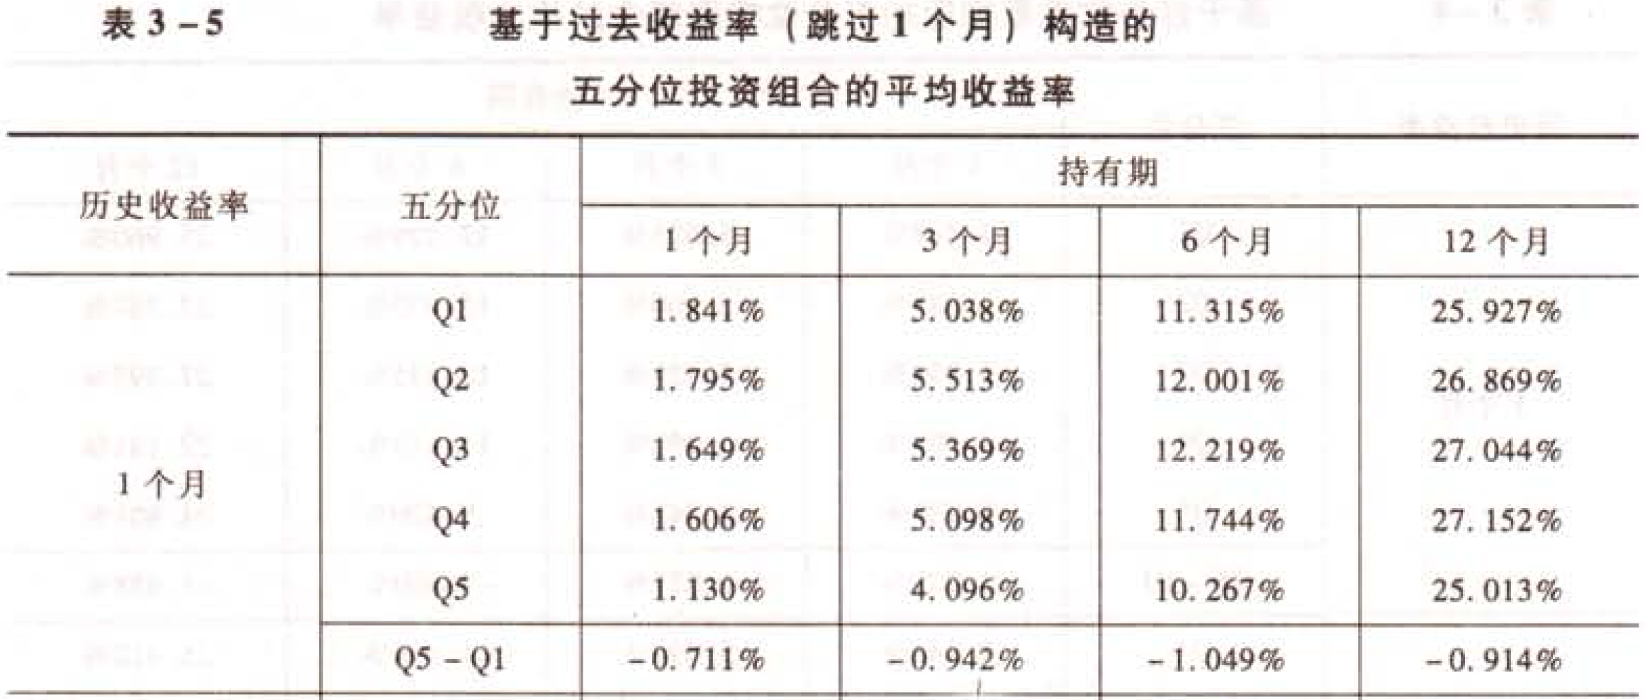
横截面：排序法
数据：1990-2009, 上海股市
输家
赢家
反转效应虽然减弱，但是依然存在！！！

